Slide 1
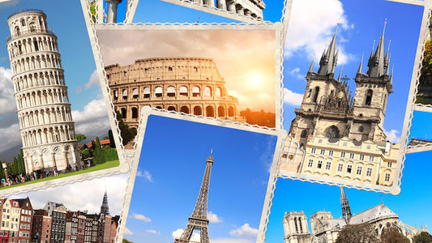
Virtuaalimatka Eurooppaan

Slide 2
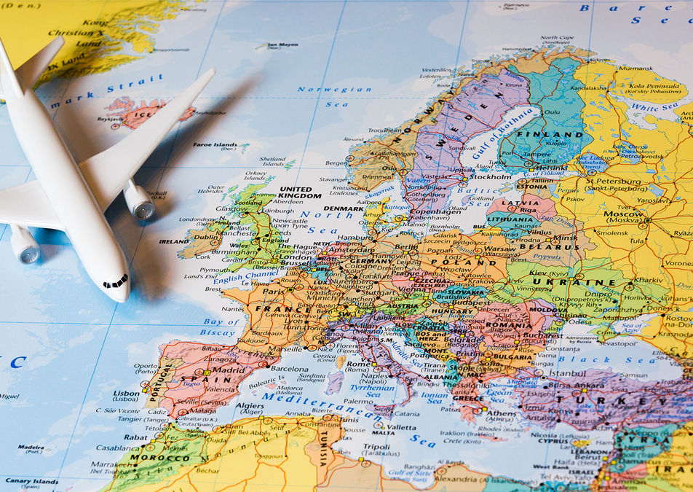
Miten toteutetaan?
Olette lähdössä ryhmänne kanssa virtuaaliselle matkalle johonkin Euroopan kohteeseen. Teette reissusta esitelmän ja "matkapäiväkirjan" PowerPoint-esityksenä.
Saatte matkabudjetiksi viikon reissuun 12 000 euroa. Pitäkää siis kirjaa kuluista, jotta raha riittää koko reissulle.

Slide 3
Mitä dioihin laitetaan?
Tietoruudut molemmista kohdemaista: asukasluku, pinta-ala, naapurimaat, rahayksikkö, lippu, pääkaupunki, kieli, valtiomuoto jne.
Ilmastoalue, kasvillisuusalue ja lämpövyöhyke sekä kuva pääkaupungin ilmastodiagrammista
Elinkeinojen esittely
Kielinäyte (esim. sanastoa tai kansallislaulu)
Matkapäiväkirja eri päiviltä --> Mitä teitte? Missä kävitte?
Kuvia reissulta (myös kuvankäsittely)

Slide 4
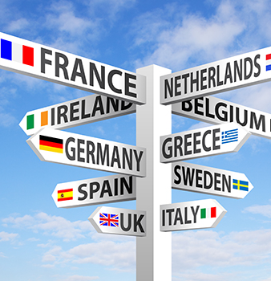
Matkapäiväkirja
Matkustuspäivä: Mitkä lennot, mikä majoitus? Paljonko ne maksoivat?
Nähtävyys 1: Esittely ja fiilikset, kustannukset?
Pääkaupungin esittely ja siihen tutustuminen
Nähtävyys 2: Esittely ja fiilikset, kustannukset?
Matkustaminen toiseen maahan. Millä matkustatte? Paljonko matka maksaa?
Pääkaupungin esittely ja siihen tutustuminen.
Nähtävyys 1 toisesta maasta: Esittely ja fiilikset, kustannukset?
Retki johonkin muualle saman maan alueelle: Missä kävitte, millaista siellä oli?
Kotimatkalle! Millainen reissu oli? Yleisfiilis reissun jäljiltä?

Slide 5
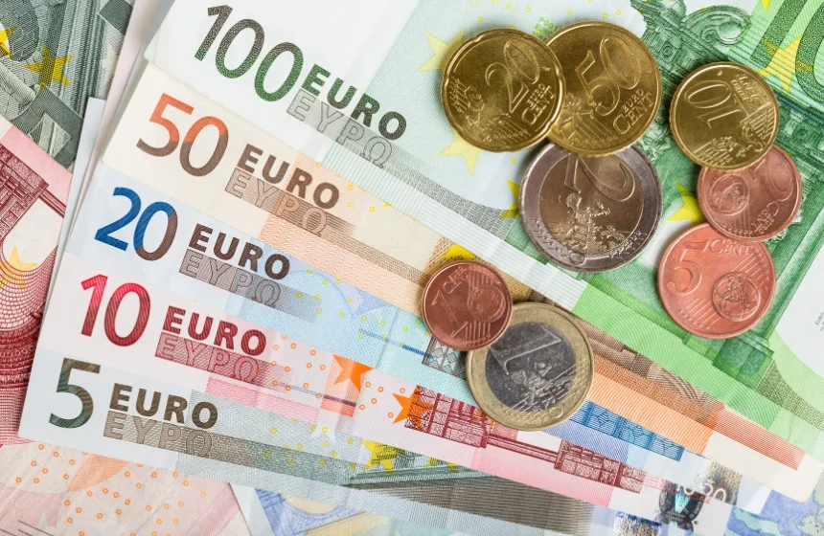
Budjettilaskelma
Kirjatkaa kustannukset ylös näistä:
  Lennot
  Majoitus
  Pääsyliput nähtävyyksiin
  Muut mahdolliset kulut
  Huomioikaa, että 12 000 euroa riittää koko reissulle!

Slide 6
Mistä koko PowerPoint koostuu?
Tieto-osiot molemmista maista
Matkapäiväkirja
Otsikkodia: Matkakohde? Ketkä matkustavat?
Tietoruutu kohdemaasta: asukasluku, pinta-ala, naapurimaat, rahayksikkö, lippu, pääkaupunki, kieli, valtiomuoto jne.
Ilmastoalue, kasvillisuusalue ja lämpövyöhyke sekä kuva pääkaupungin ilmastodiagrammista
Elinkeinojen esittely
Kielinäyte (esim. sanastoa tai kansallislaulu)
Matkustuspäivä: Mitkä lennot, mikä majoitus? Paljonko ne maksoivat?
Nähtävyys 1: Esittely ja fiilikset, kustannukset?
Pääkaupungin esittely ja siihen tutustuminen
Nähtävyys 2: Esittely ja fiilikset, kustannukset?
Matkustaminen toiseen maahan. Millä matkustatte? Paljonko matka maksaa?
Pääkaupungin esittely ja siihen tutustuminen.
Nähtävyys toisesta maasta: Esittely ja fiilikset, kustannukset?
Retki johonkin muualle saman maan alueelle: Missä kävitte, millaista siellä oli?
Kotimatkalle! Millainen reissu oli? Yleisfiilis reissun jäljiltä?
Budjettilaskelma
Jokaiseen osioon liitetään myös kuvia kohdemaasta. Matkapäiväkirjan kuvissa voi käyttää myös kuvankäsittelyä.

